Slide 1
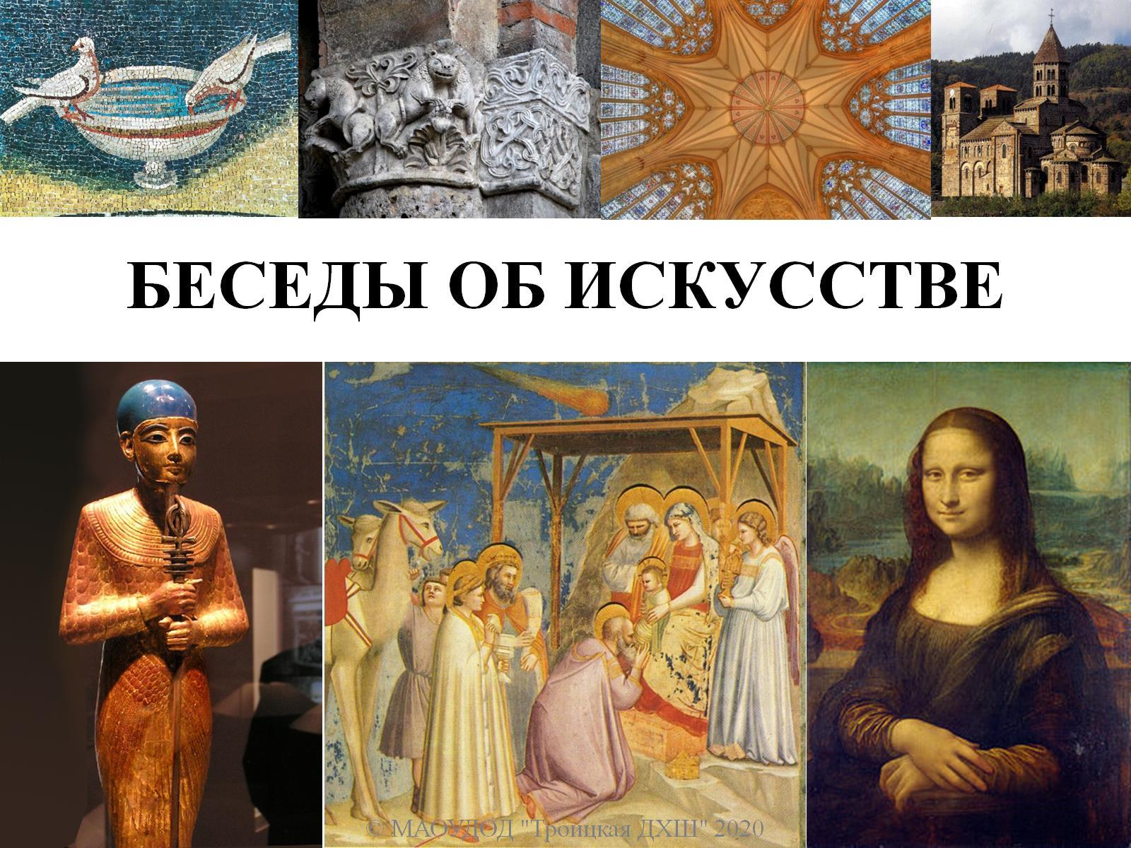
БЕСЕДЫ ОБ ИСКУССТВЕ

Slide 2
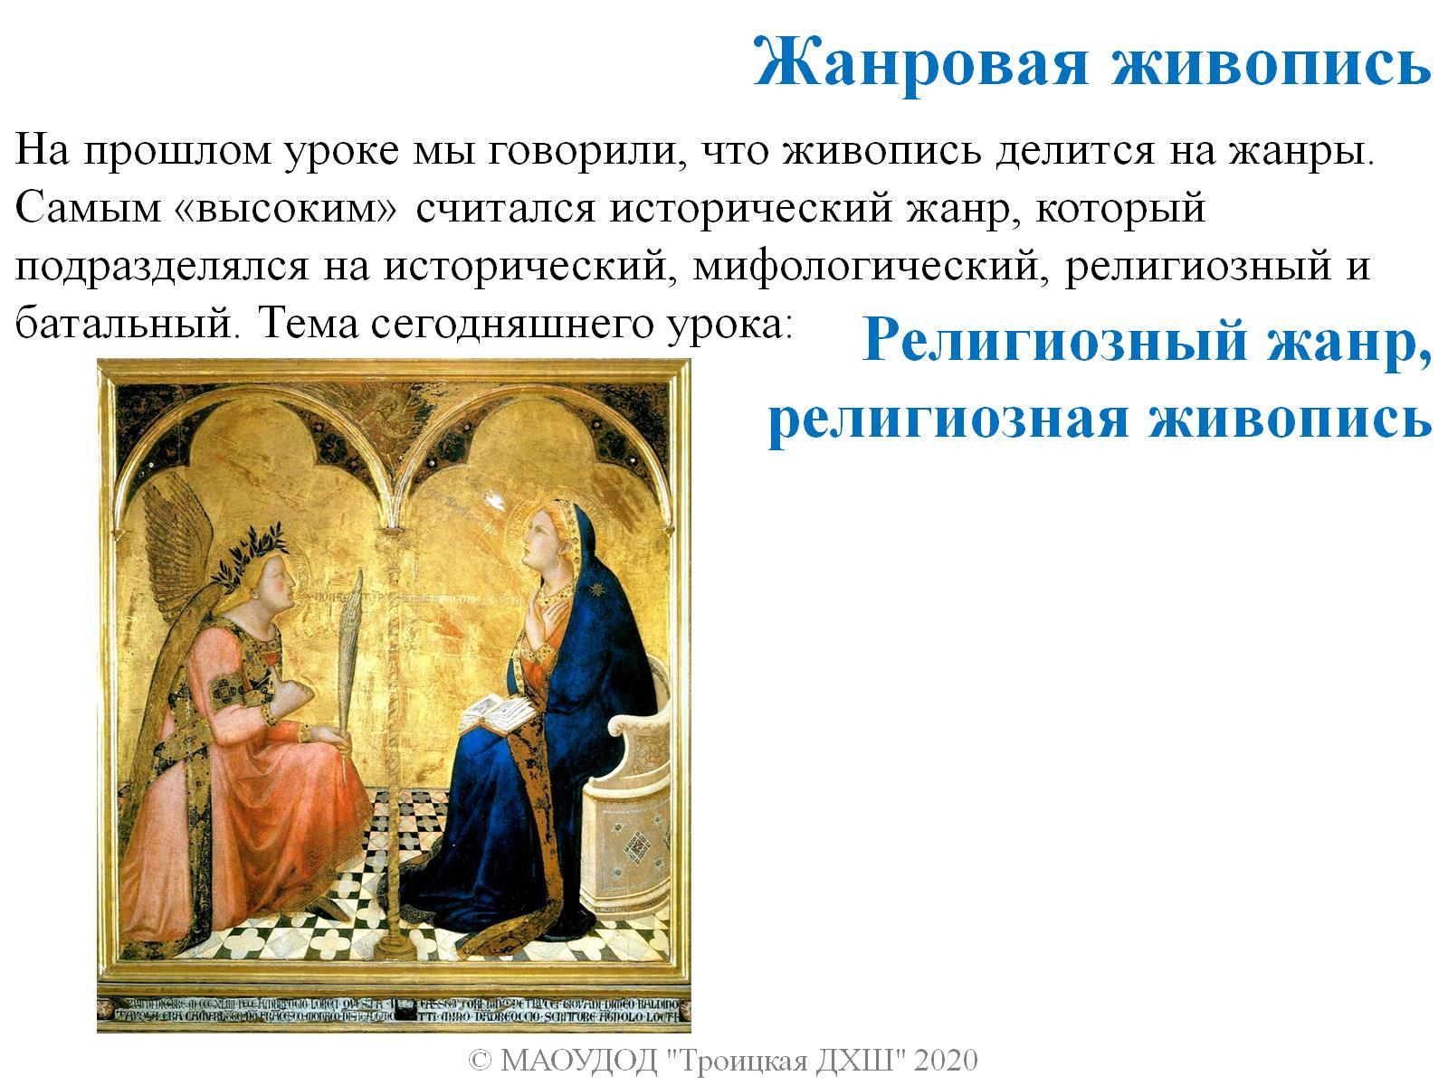
Жанровая живопись

Slide 3
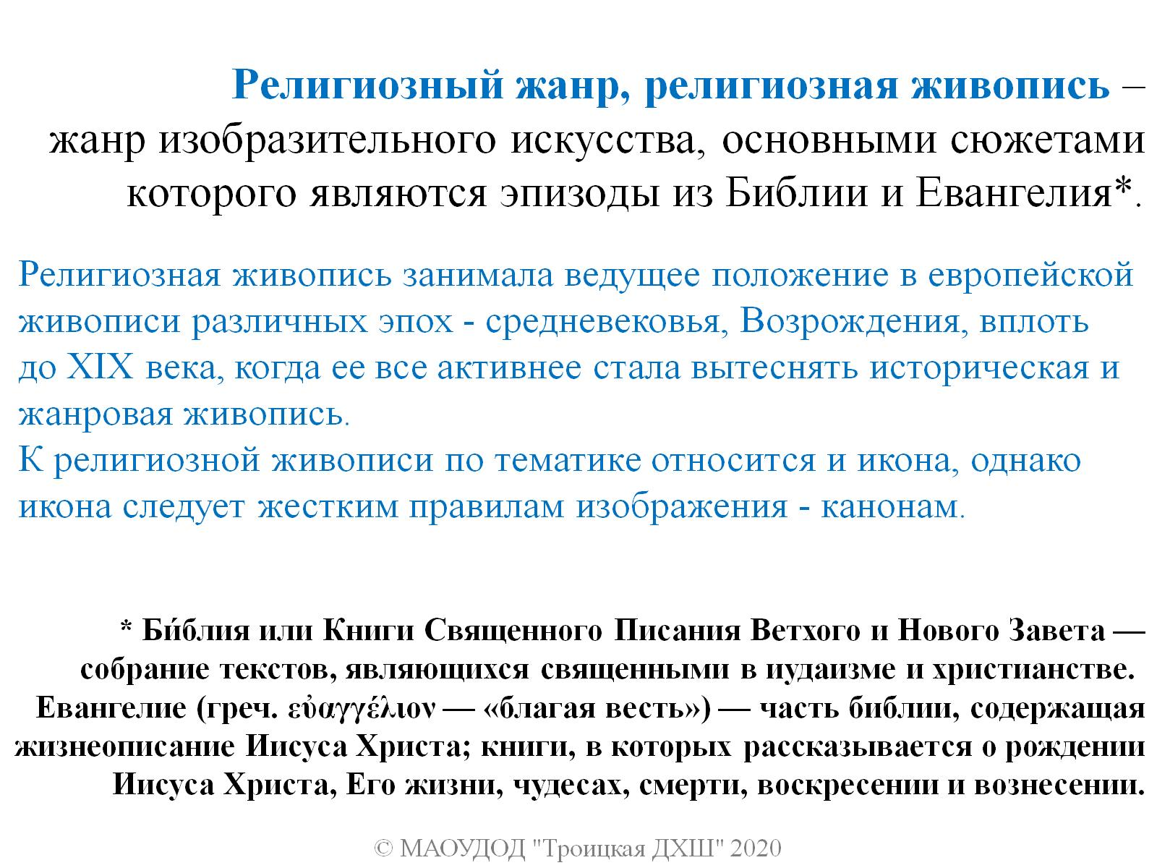

Slide 4
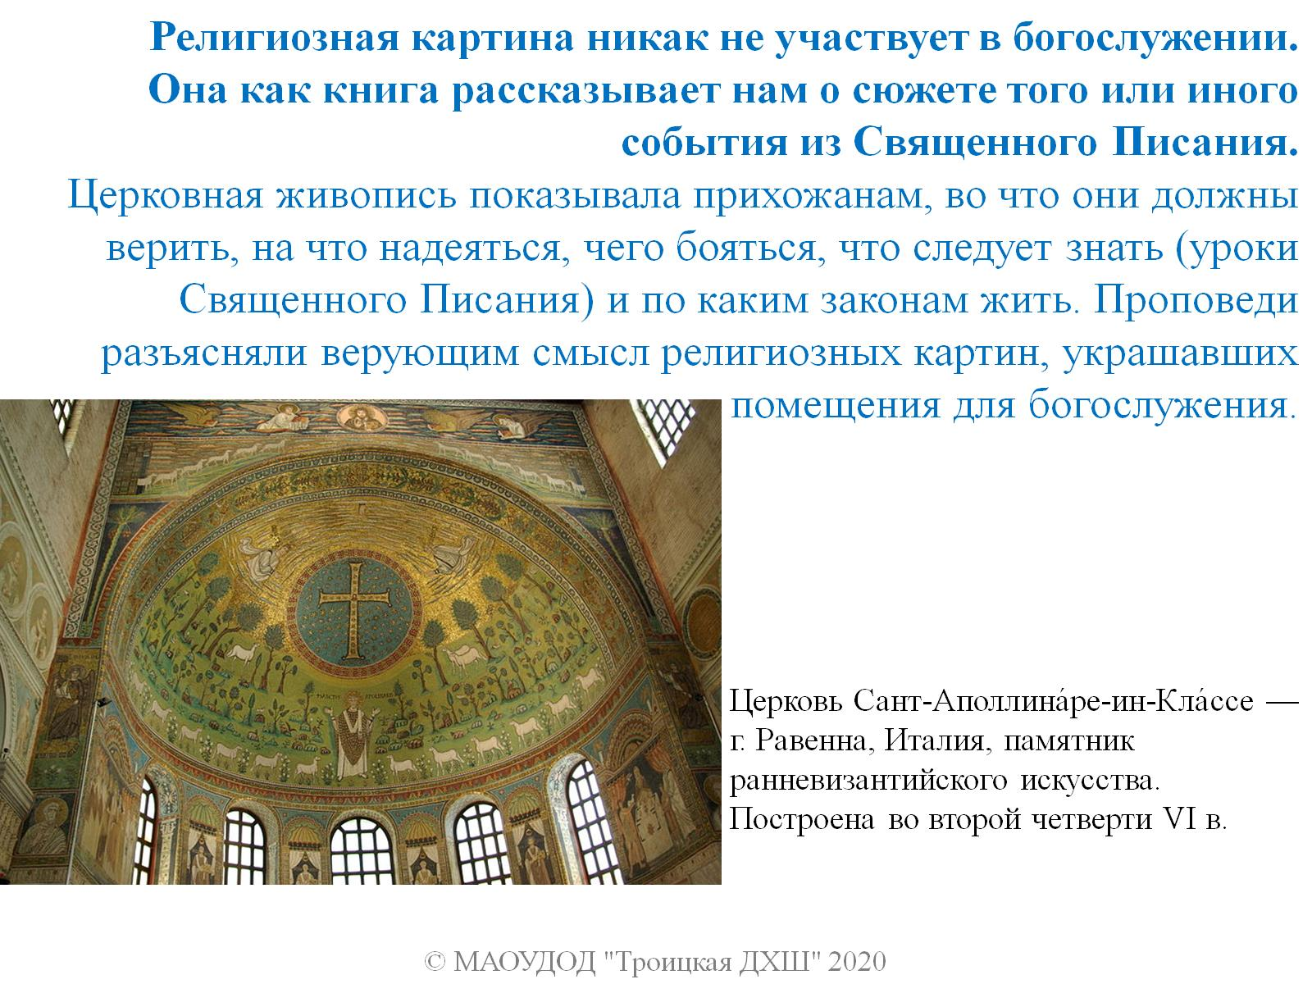

Slide 5
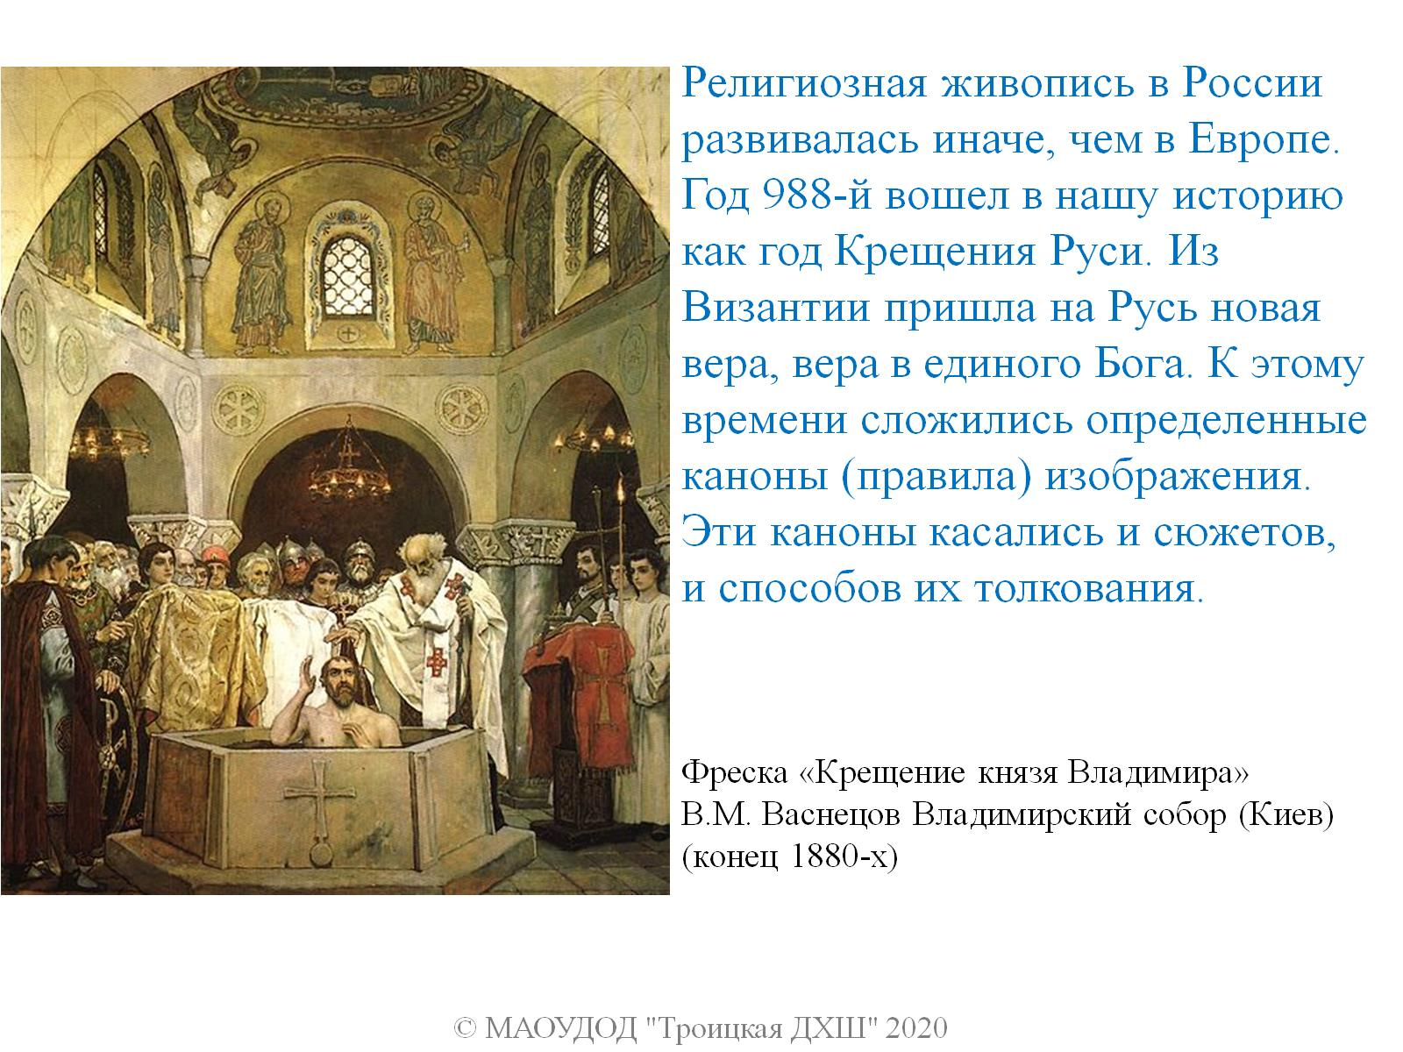
Фреска «Крещение князя Владимира» В.М. Васнецов Владимирский собор (Киев) (конец 1880-х)

Slide 6
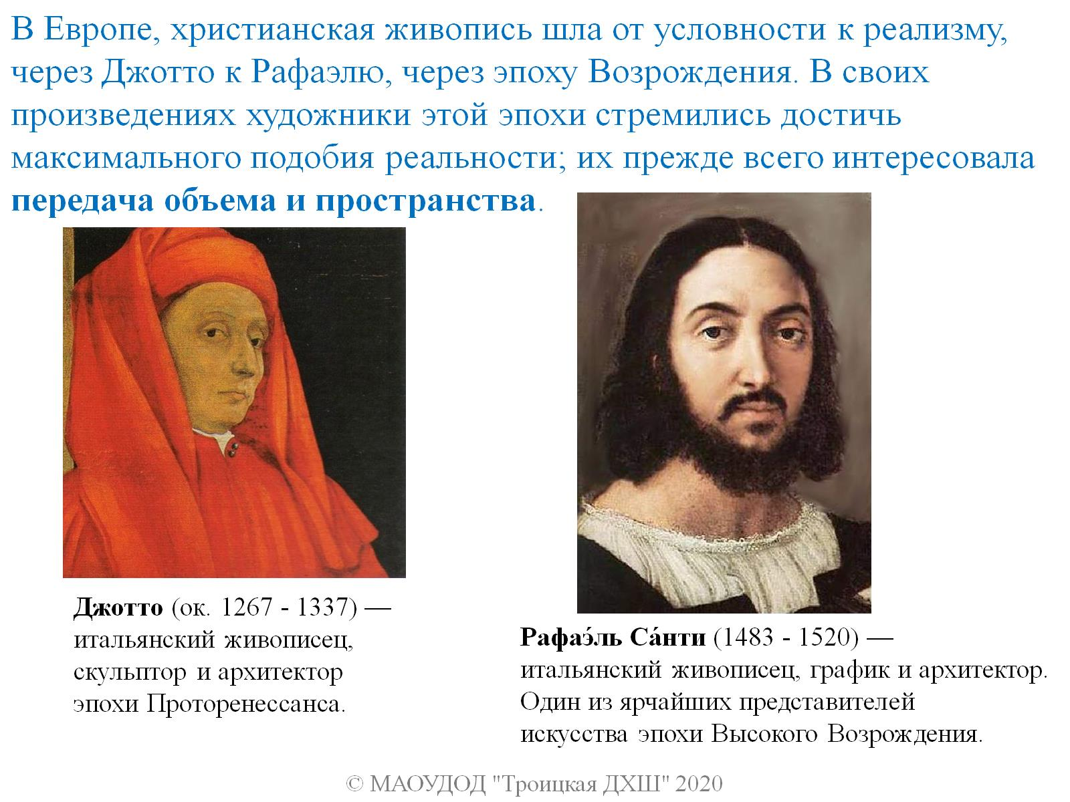
Джотто (ок. 1267 - 1337) — итальянский живописец, скульптор и архитектор эпохи Проторенессанса.

Slide 7
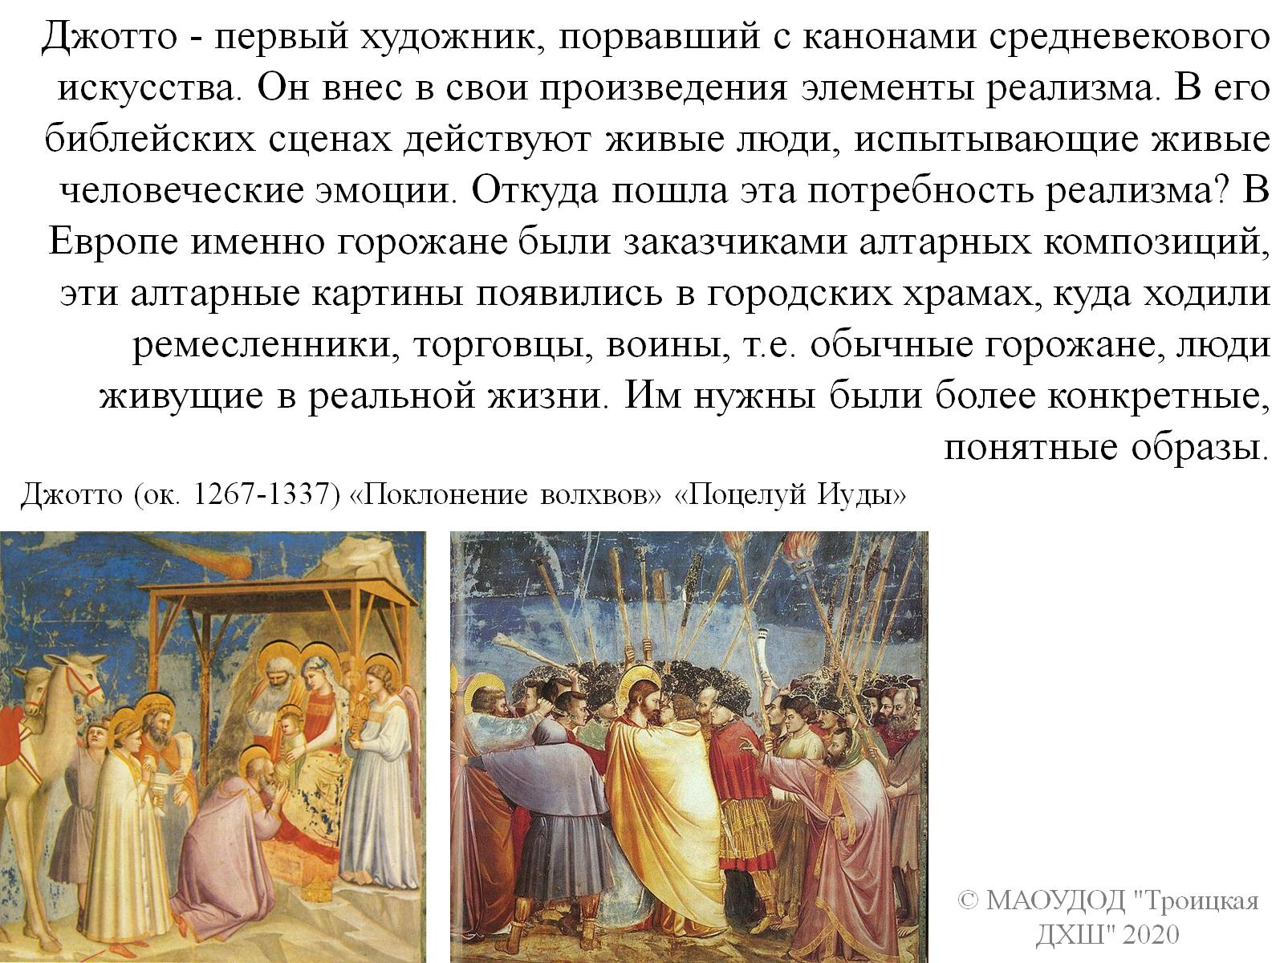
Джотто (ок. 1267-1337) «Поклонение волхвов» «Поцелуй Иуды»

Slide 8
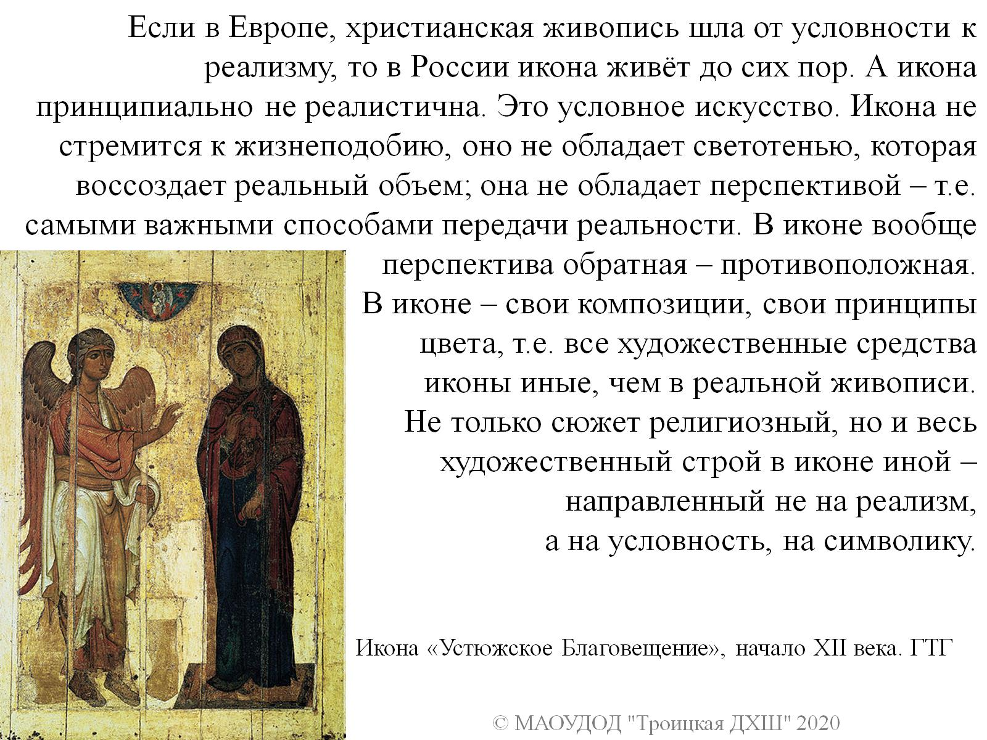

Slide 9
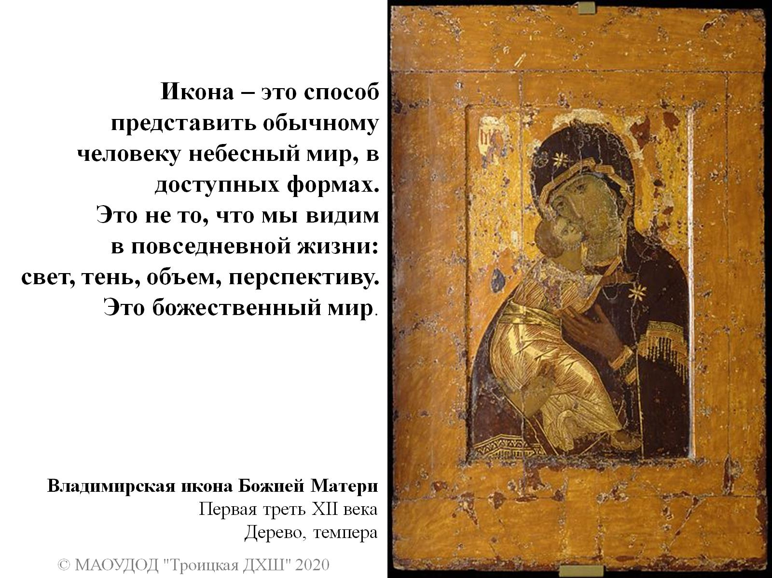
Владимирская икона Божией Матери Первая треть XII века Дерево, темпера

Slide 10
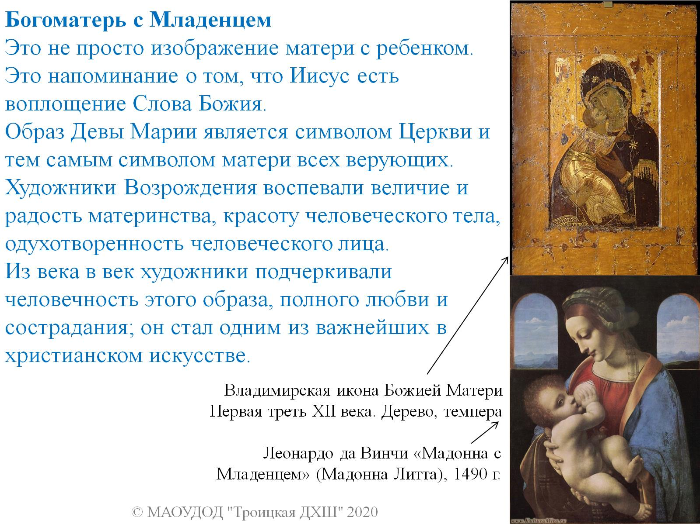
Владимирская икона Божией Матери Первая треть XII века. Дерево, темпера

Slide 11
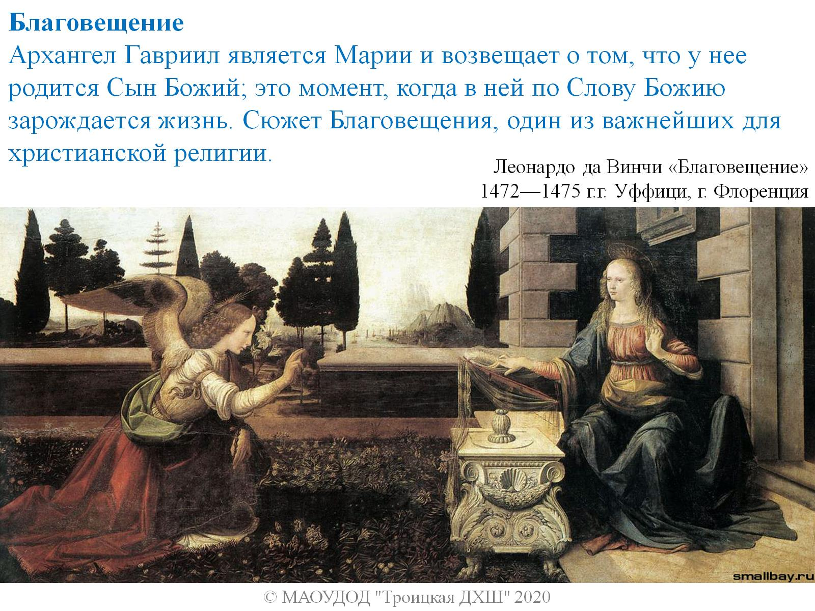

Slide 12
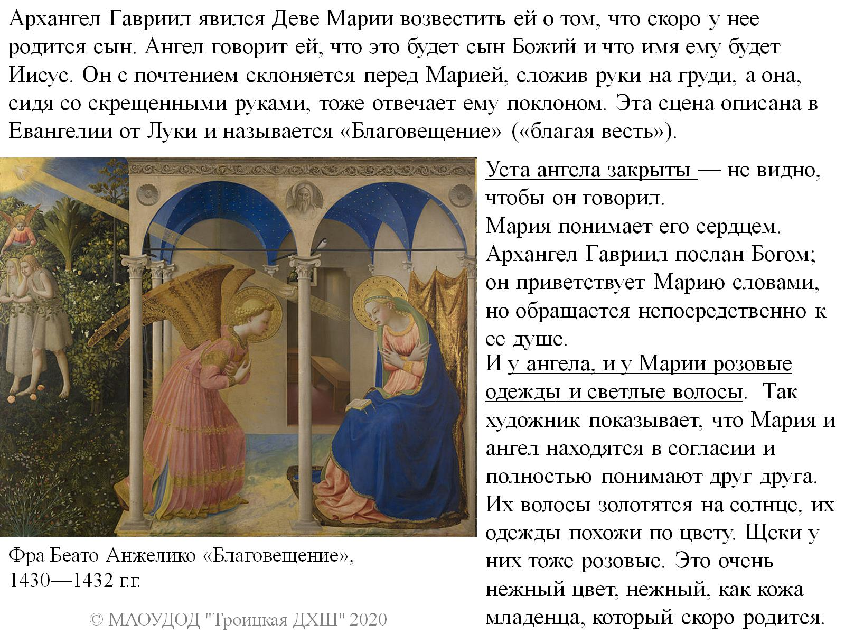

Slide 13
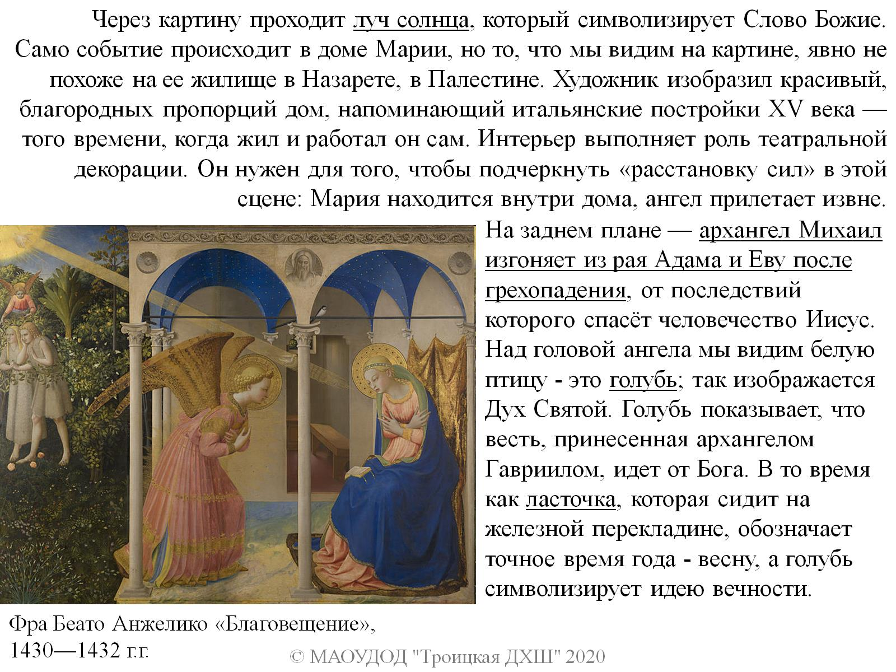

Slide 14
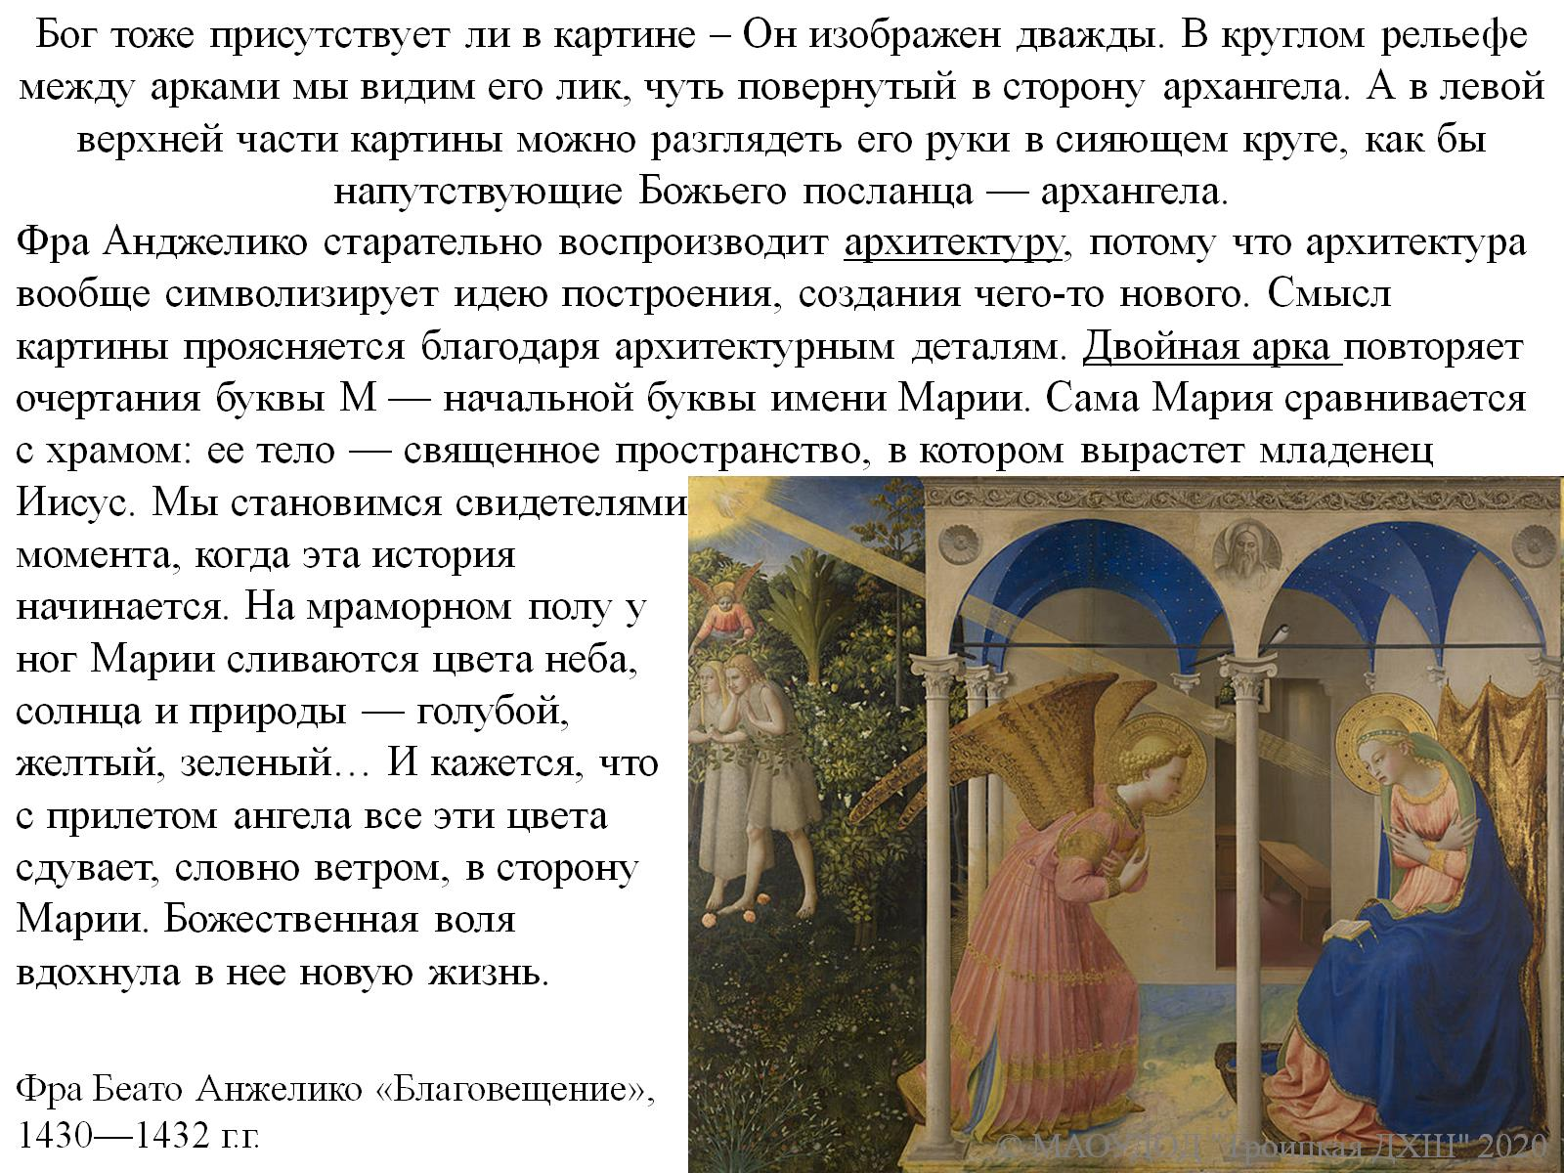

Slide 15
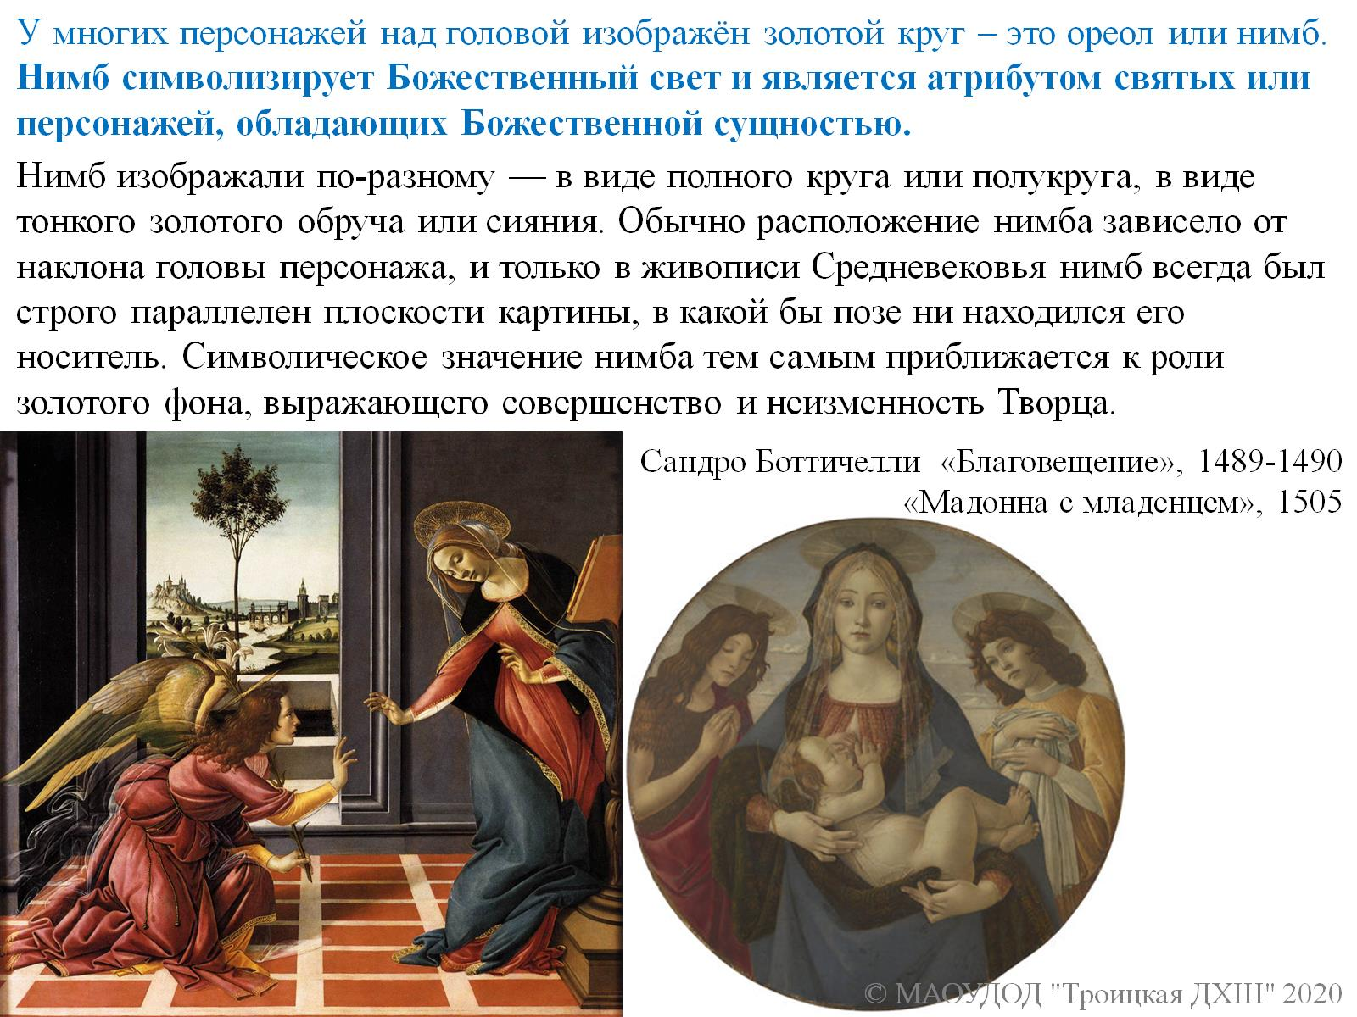

Slide 16
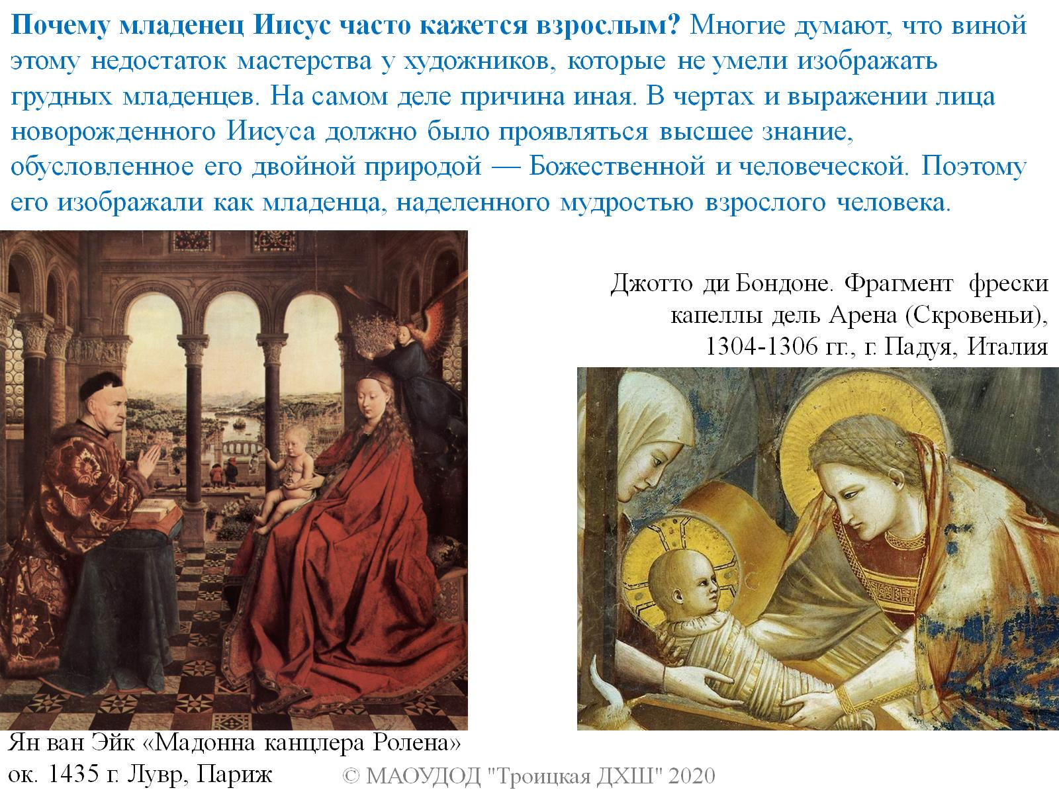

Slide 17
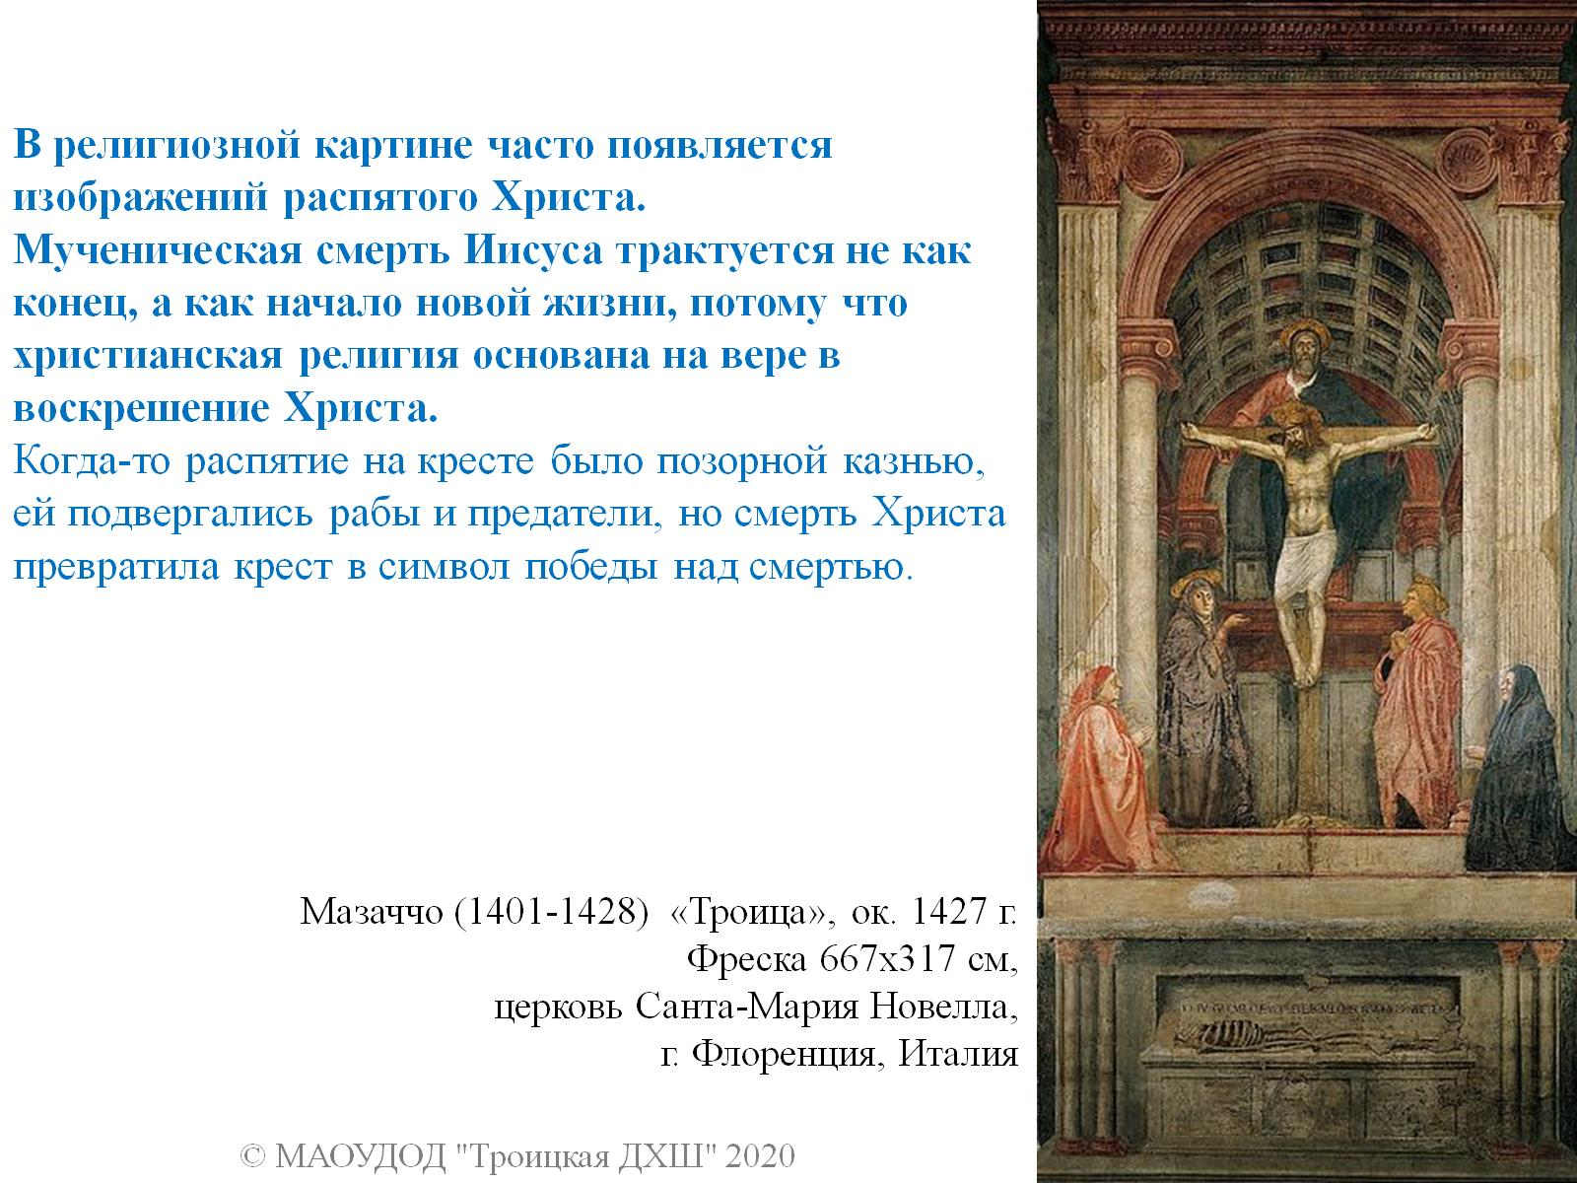

Slide 18
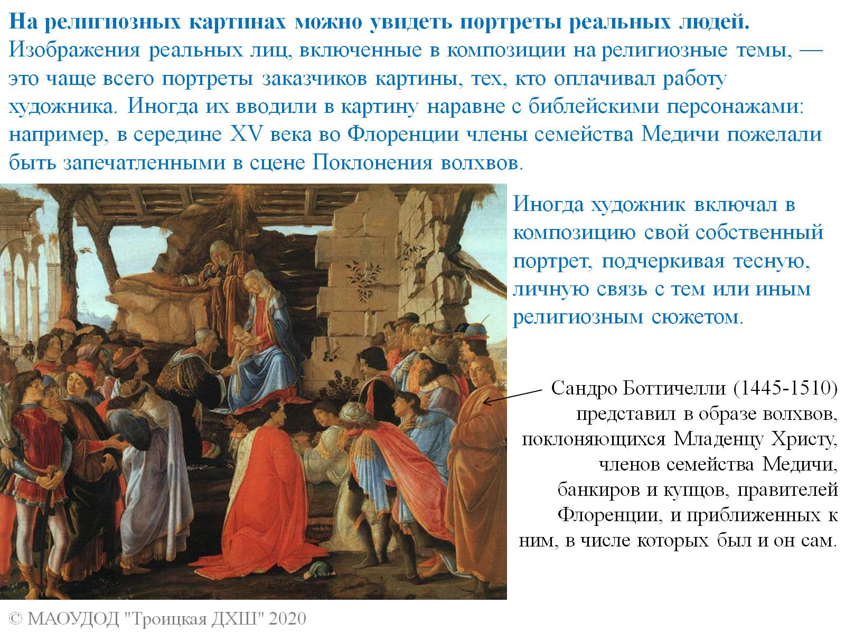

Slide 19
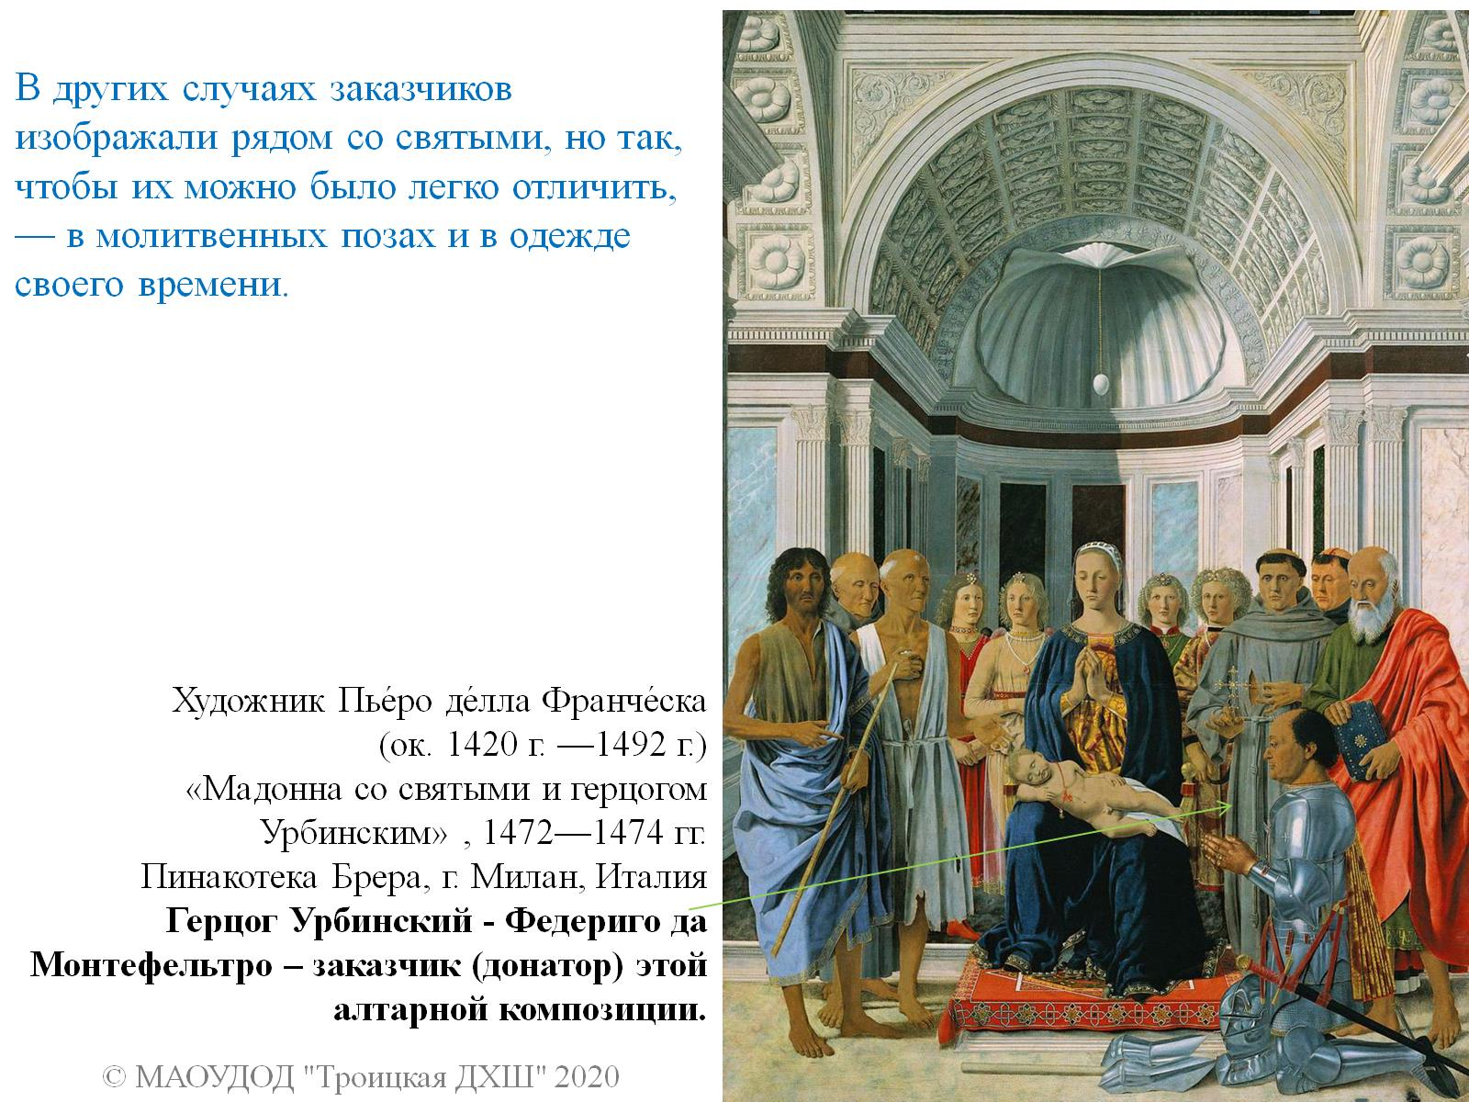

Slide 20
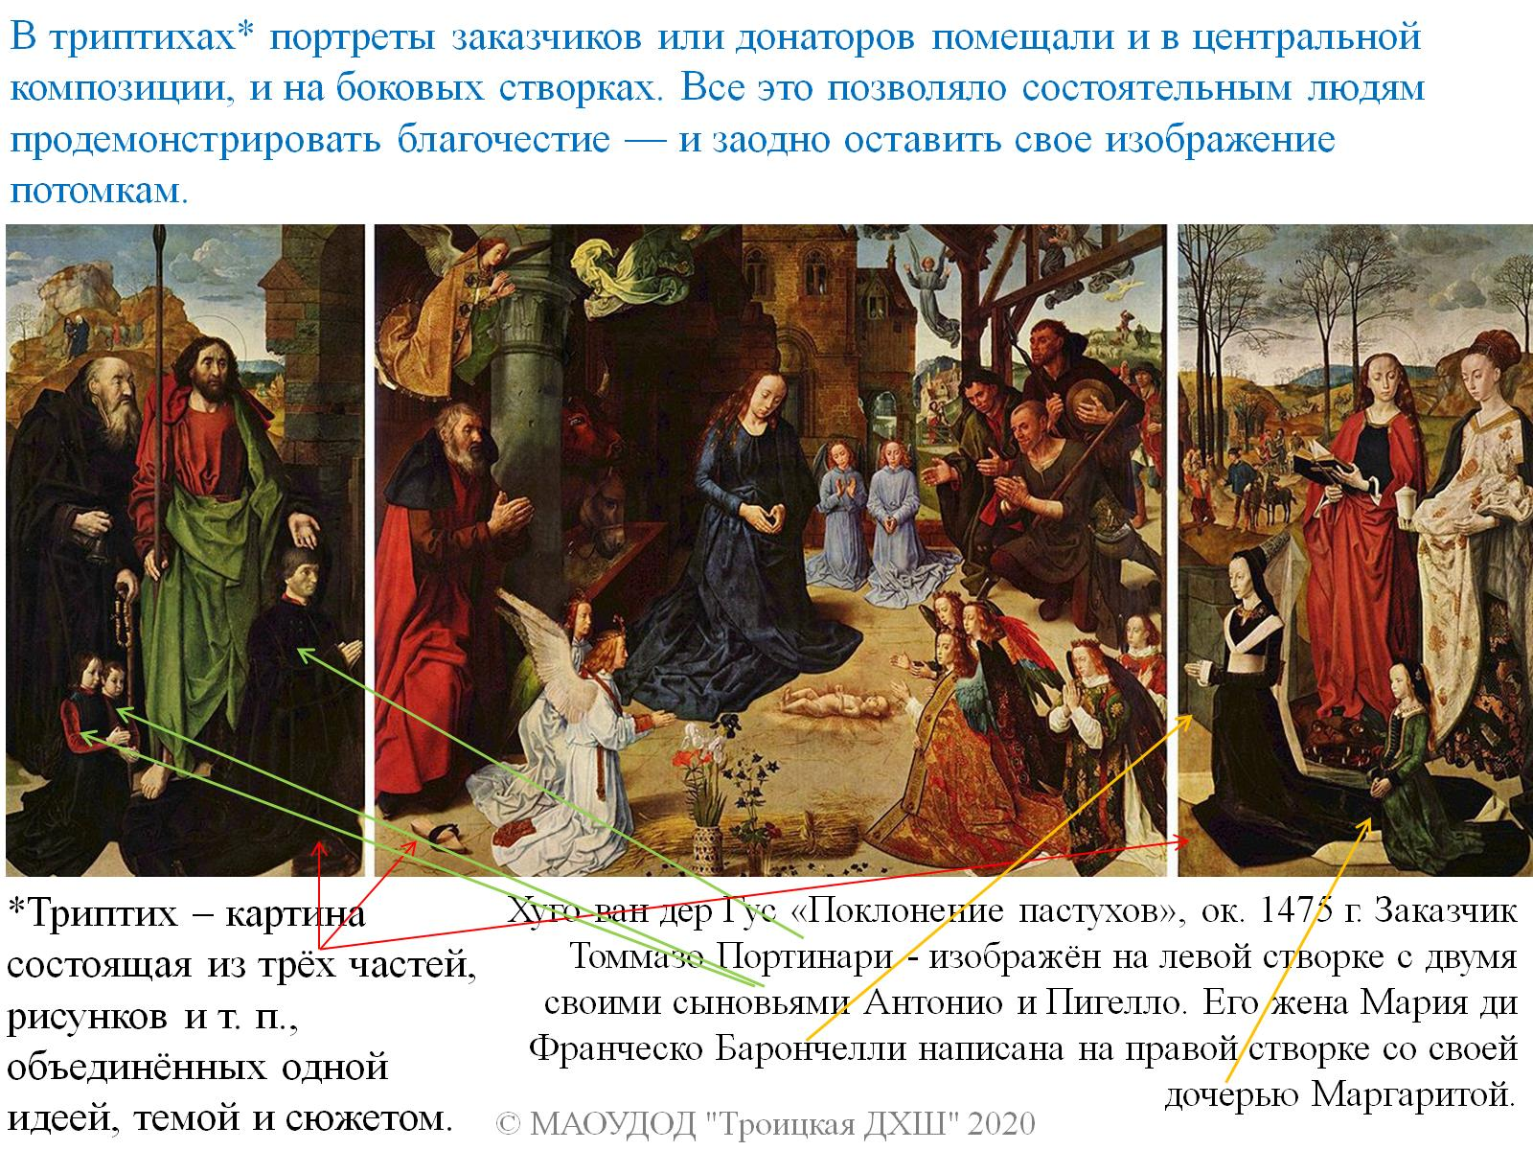

Slide 21
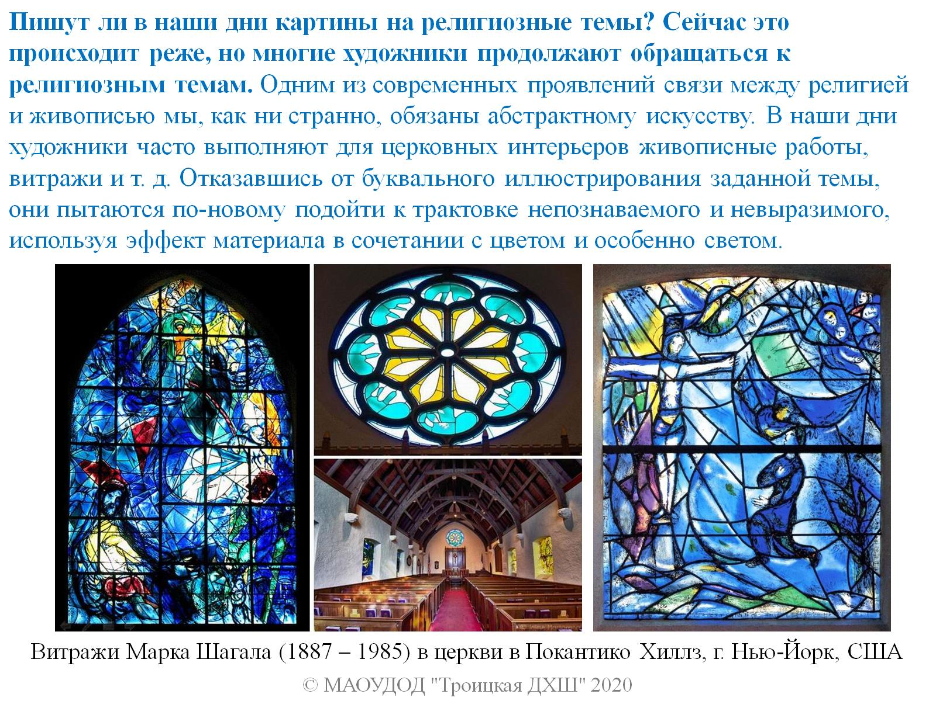

Slide 22
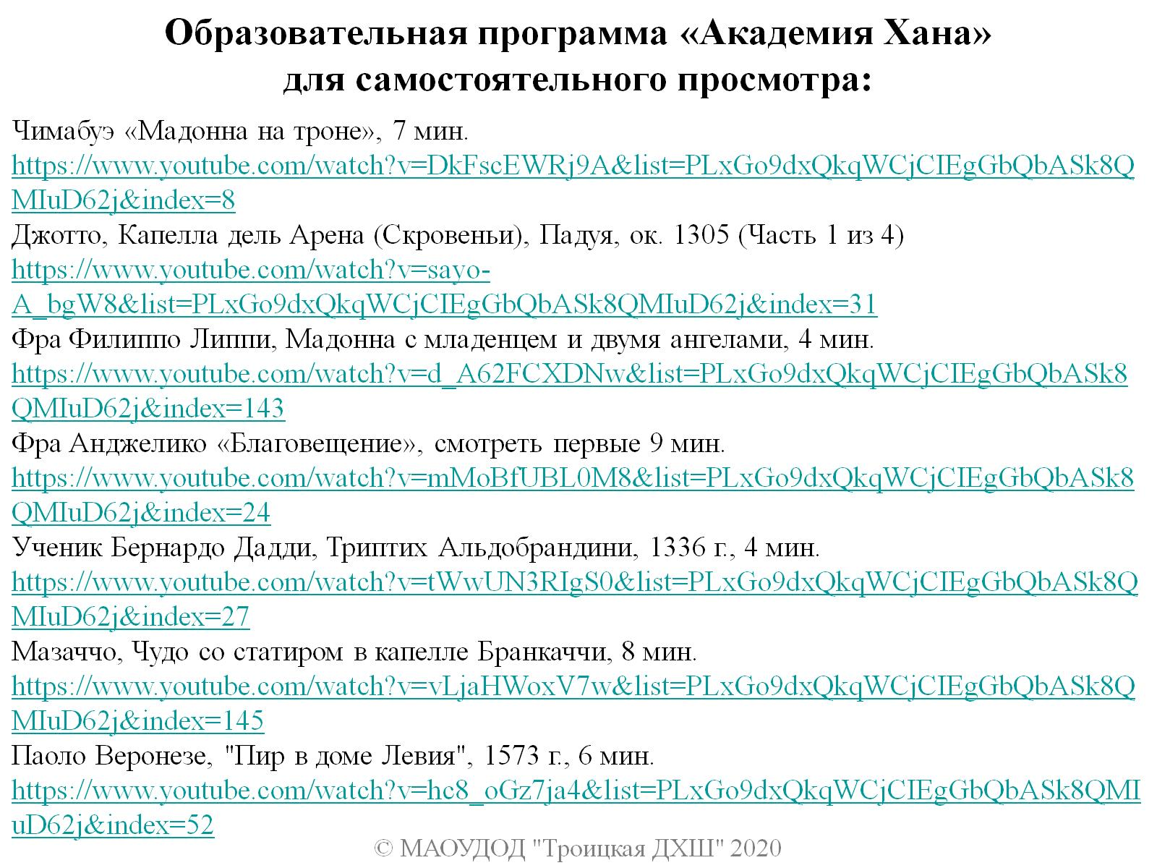

Slide 23
